Slide 1




Slide 2


Slide 3

Chia sẻ về ước mơ của em

Slide 4
Hoạt động

Slide 5

1. Đọc một câu chuyện kể về mơ ước.

Slide 6
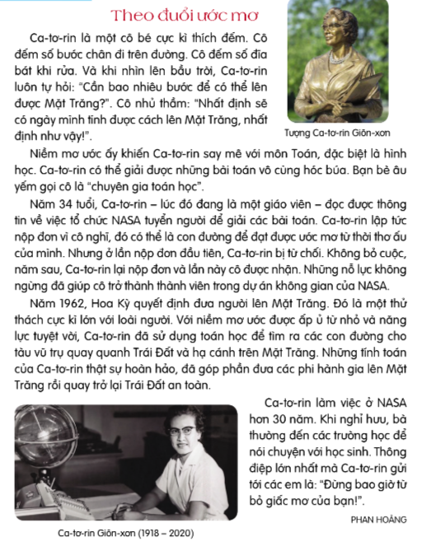

Slide 7
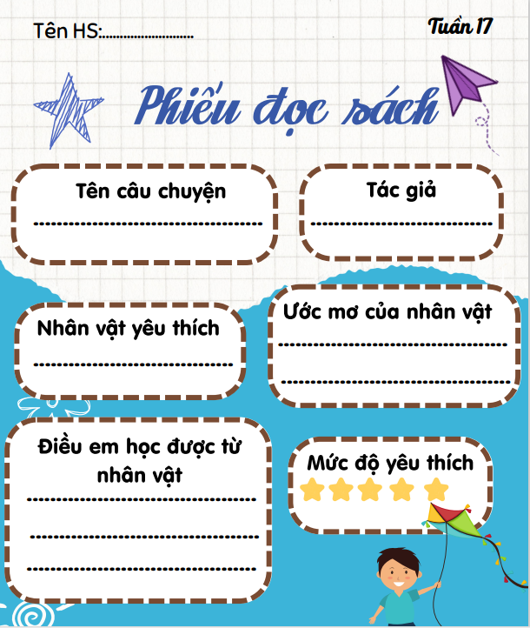
2. Viết phiếu đọc sách theo mẫu.

Slide 8
3. Trao đổi với bạn về ước mơ được nói đến trong câu chuyện và ý nghĩa của câu chuyện.
Nội dung câu chuyện nói về điều gì?
Nhân vật chính trong truyện là ai?
Tên truyện, tên tác giả?
Nhân vật đó có ước mơ gì? Em học hỏi được gì ở người đó?
Ý nghĩa câu chuyện là gì?

Slide 9

Cùng chia sẻ
Cùng chia sẻ
Nhận xét
Góp ý

Slide 10
Vận dụng

Slide 11

Về nhà:
Kể lại cho người thân nghe câu chuyện về Bác Hồ mà em đã đọc và chia sẻ suy nghĩ của em về câu chuyện đó.

Slide 12



Slide 13


